Slide 1
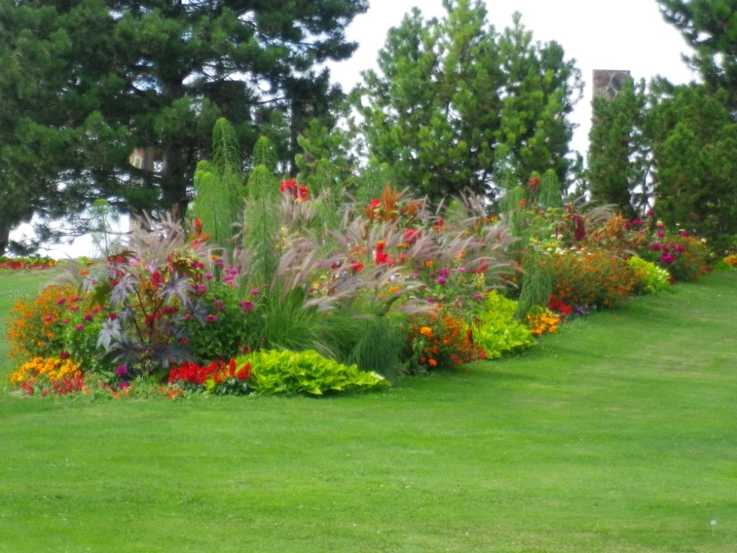
(2) Post | Fil d’actualité | LinkedIn
Notes:
Actuellement les collectivités ont réduit leur consommation d’eau:
Paillage, choix de plantes résistantes, modification du fleurissement en adéquation avec la gestion différenciée et en réduisant le hors sol
Arrêt de l’arrosage des pelouses (attention aux arbres)
Système de goutte à goutte, arrosage programmé le soir et le matin, arrosage centralisé, connaissance des besoins
Récupération des eaux de pluies, réutilisation des eaux usées.
Réflexion sur les terrains de sports qui utilisent les 2/3 de la consommation
La marge d’amélioration est réduite si ce n’est d’arrêter le fleurissement annuelle:
Les arrêtés de restriction d’arrosage et la pression budgétaire le condamne
C’est un facteur d’attractivité touristique, économique et de qualité de vie
C’est un danger pour l’horticulture (production) et une dévalorisation et une perte de savoir faire du métier de jardinier municipal.
C’est la suppression des bisannuelles.
L’arrêt du fleurissement avec des annuelles c’est censuré la couleur végétale en ville au profit de couleur d’affichage. Heureusement la déception que l’on peut avoir avec les vivaces (compétences nouvelles) et les jardins secs relance le débat vers un fleurissement évènementiel. Vivannuelle et vivaces locales

Slide 2
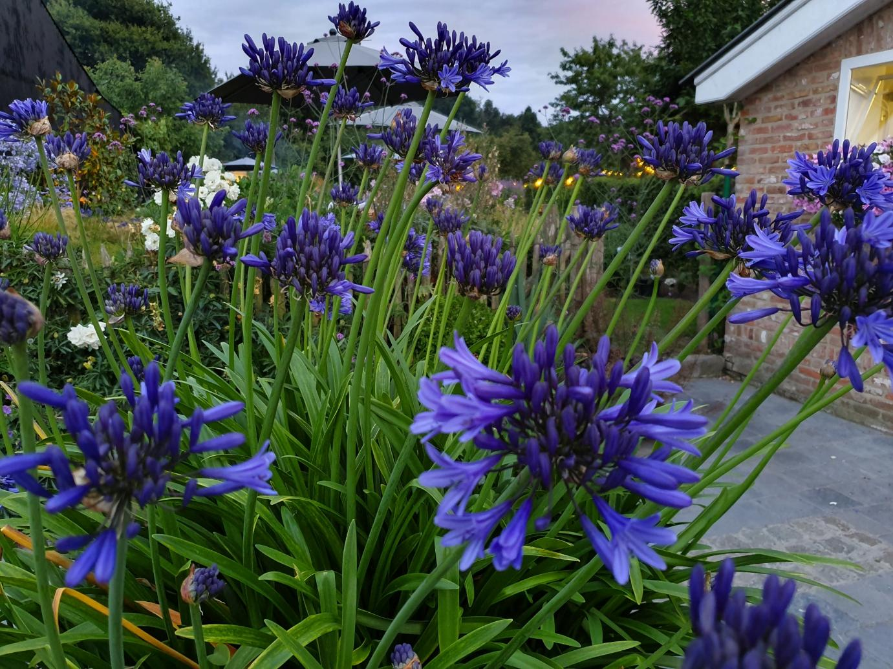
Aagapanthe
Notes:
Attention car dans la présentation de ces plantes qui sont esthétiques, florifères, résistantes à la sècheresse et au soleil. Le cultivar a son importance. On peut avoir des plantes d’une même variété avec des comportements différents.
Agapanthe

Slide 3
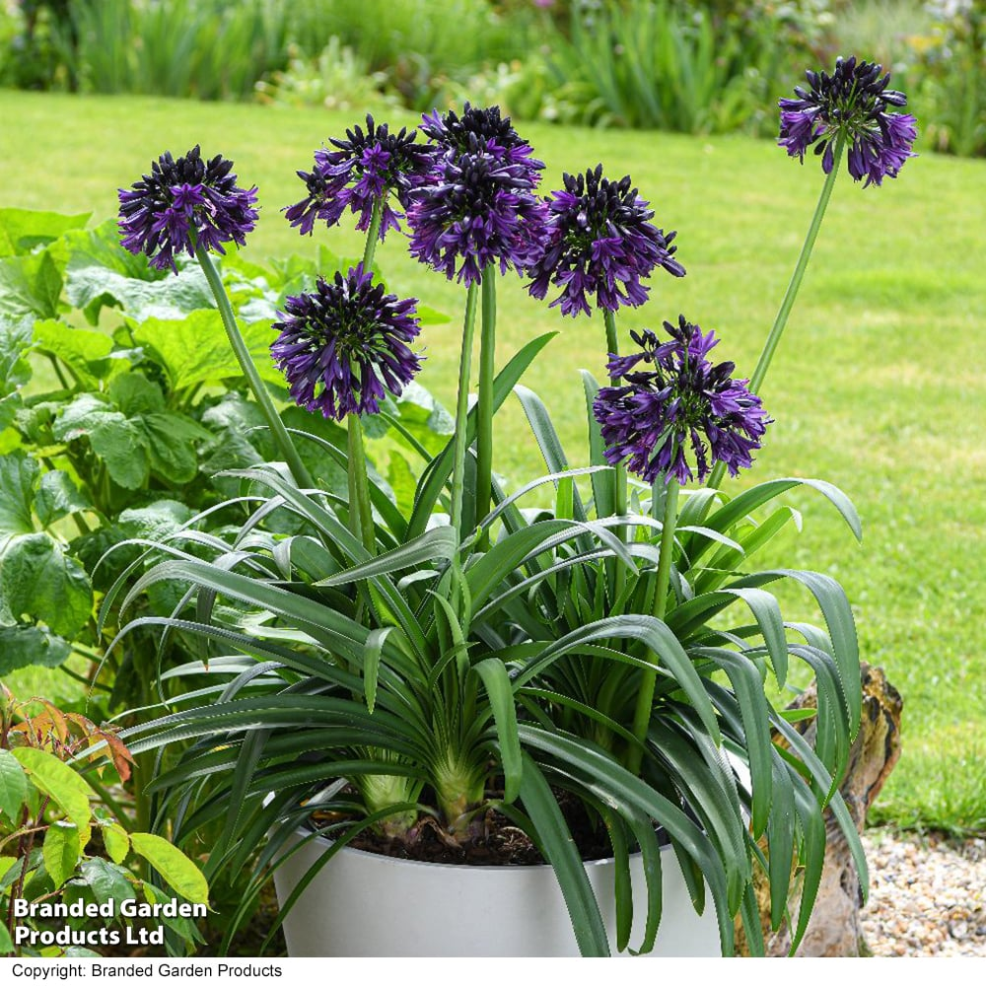
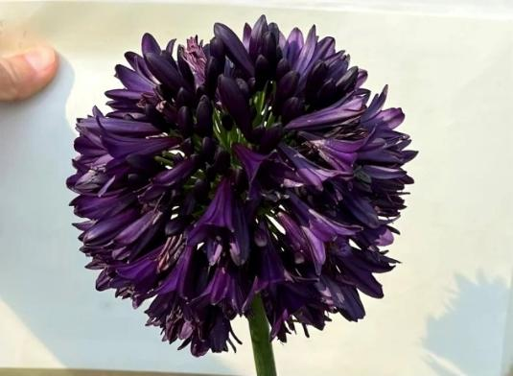
Agapanthus black jack

Slide 4
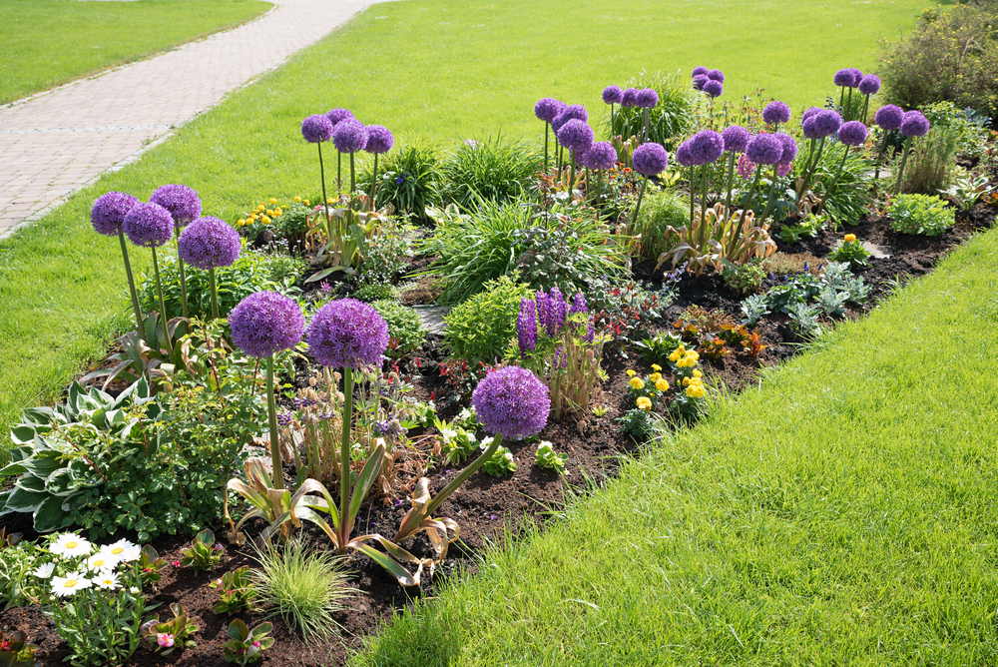
AIL D’ORNEMENT
Notes:
ALLIUM

Slide 5
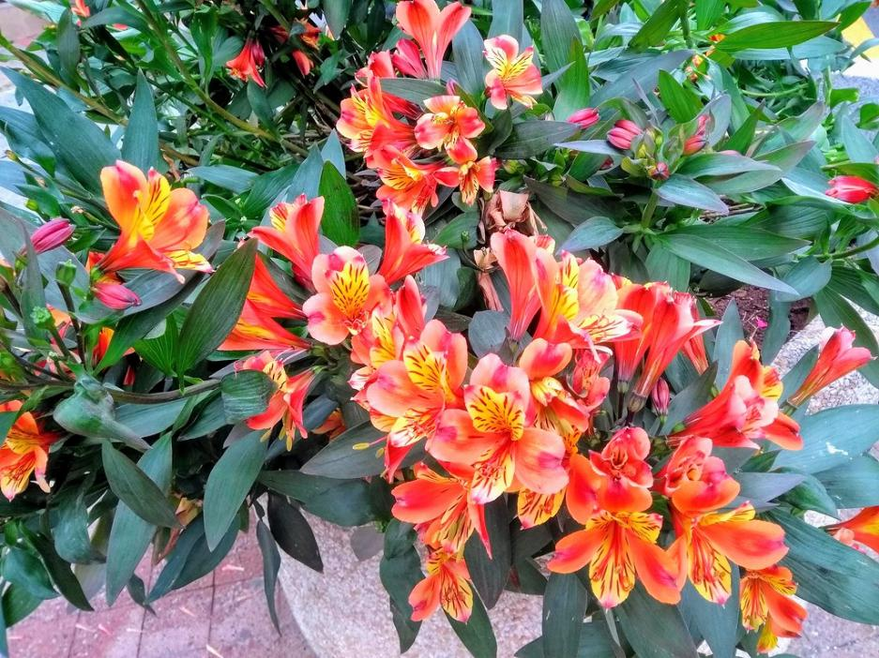
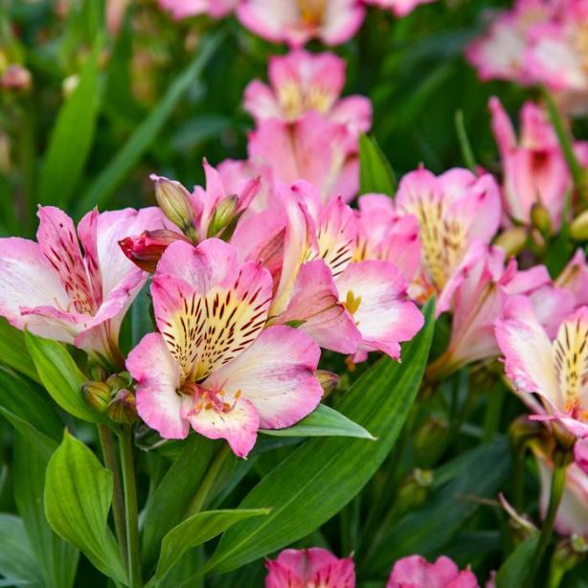
alstroemeria
Alstroemeria garden summer break
Notes:
Lys des incas Alstroemeria summer chez moi

Slide 6
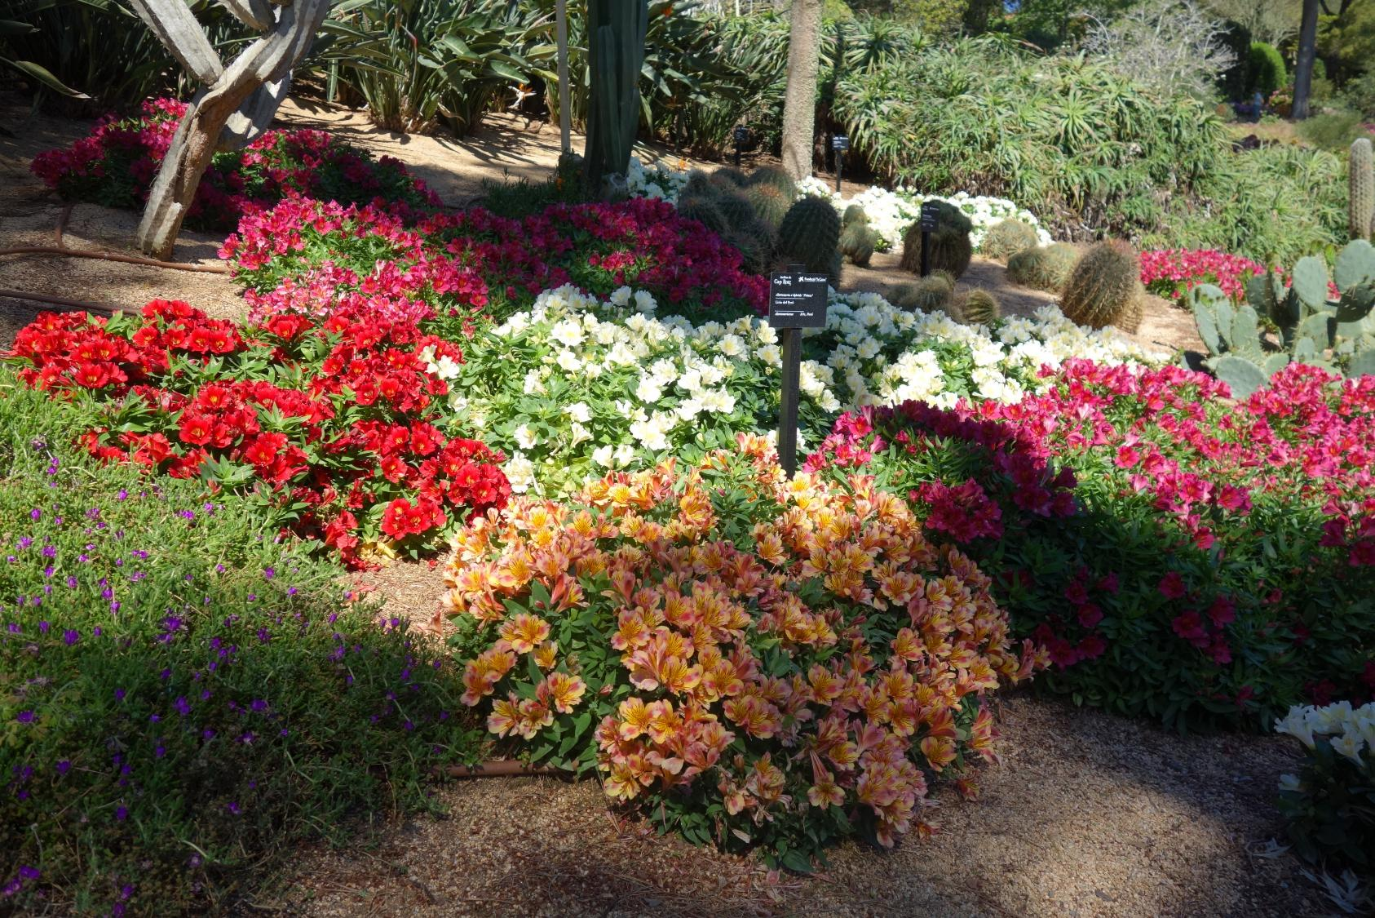

Slide 7
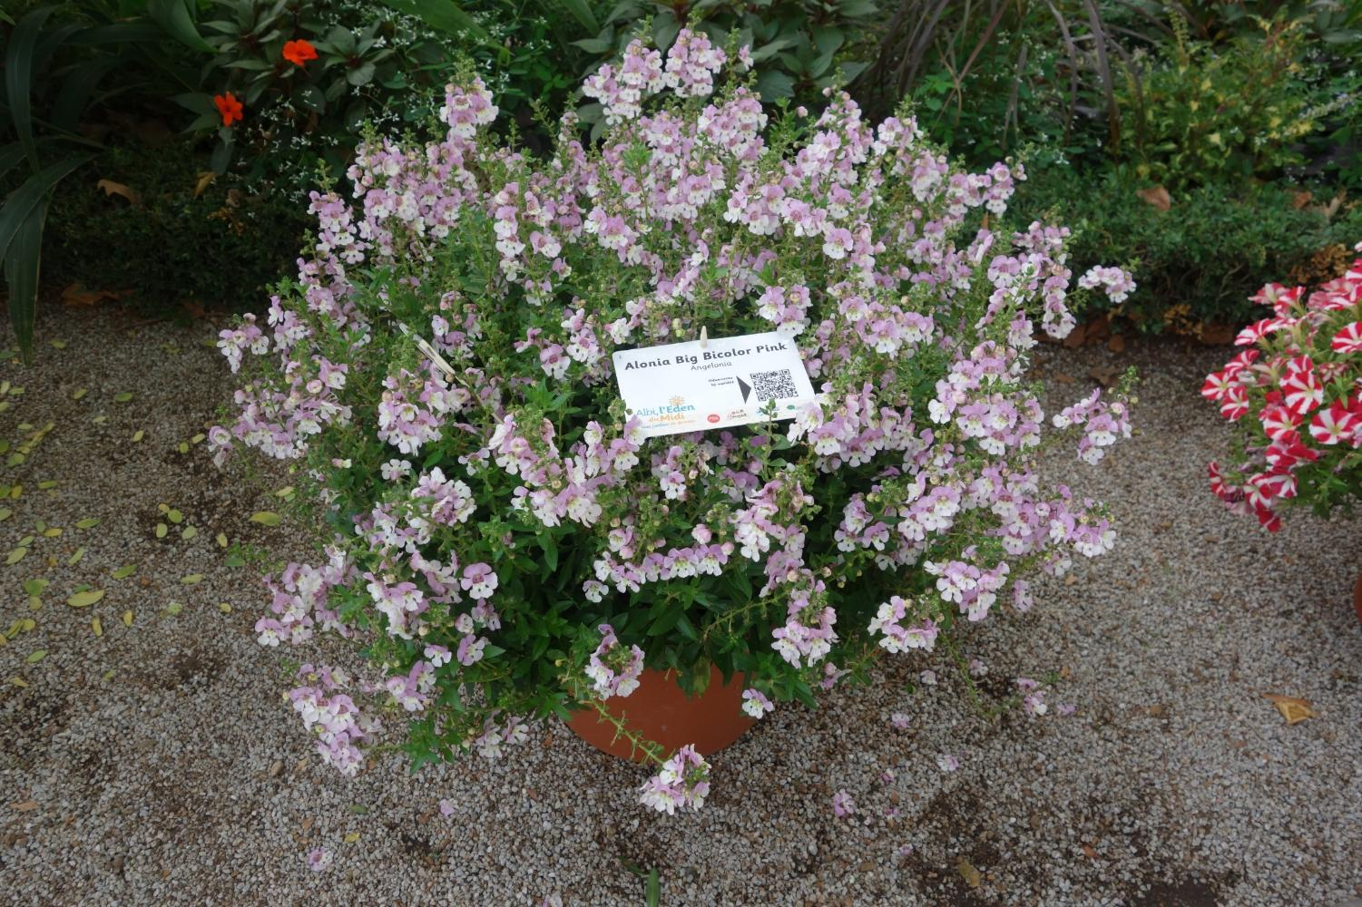
ANGELONIA
Notes:
Alonia angelonia plante en boule et fleurs bicolore

Slide 8
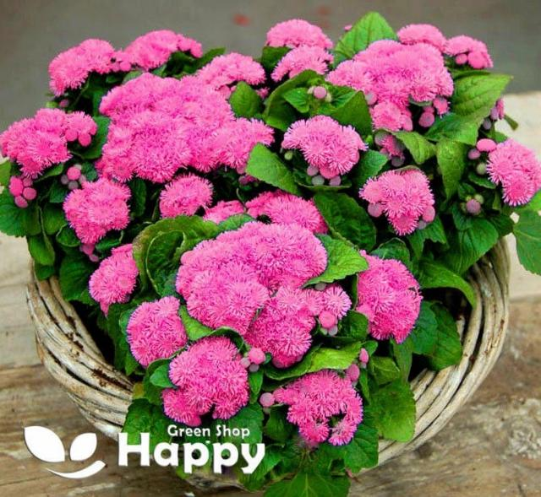
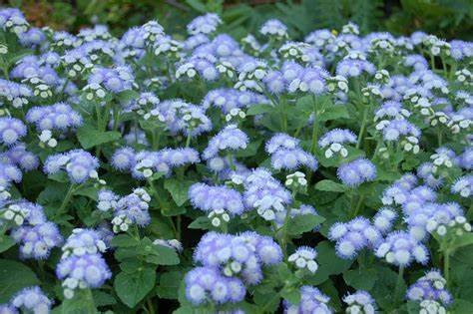
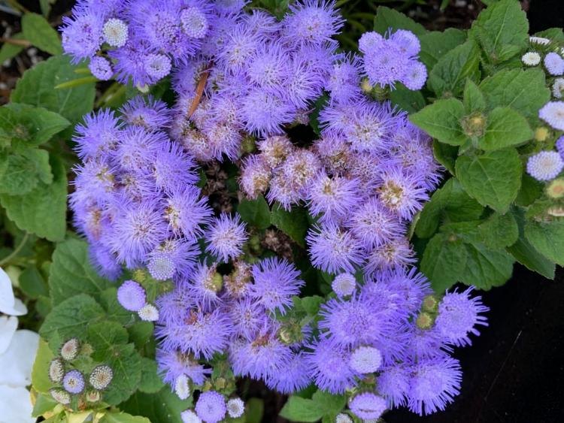
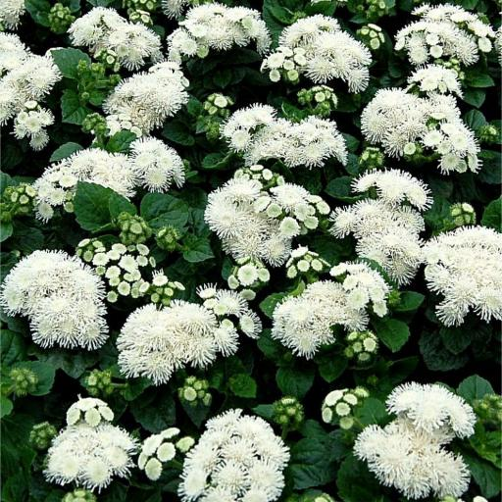
AGERATUM
Notes:
Ageratum houstonianum VOIR BOUTURE

Slide 9
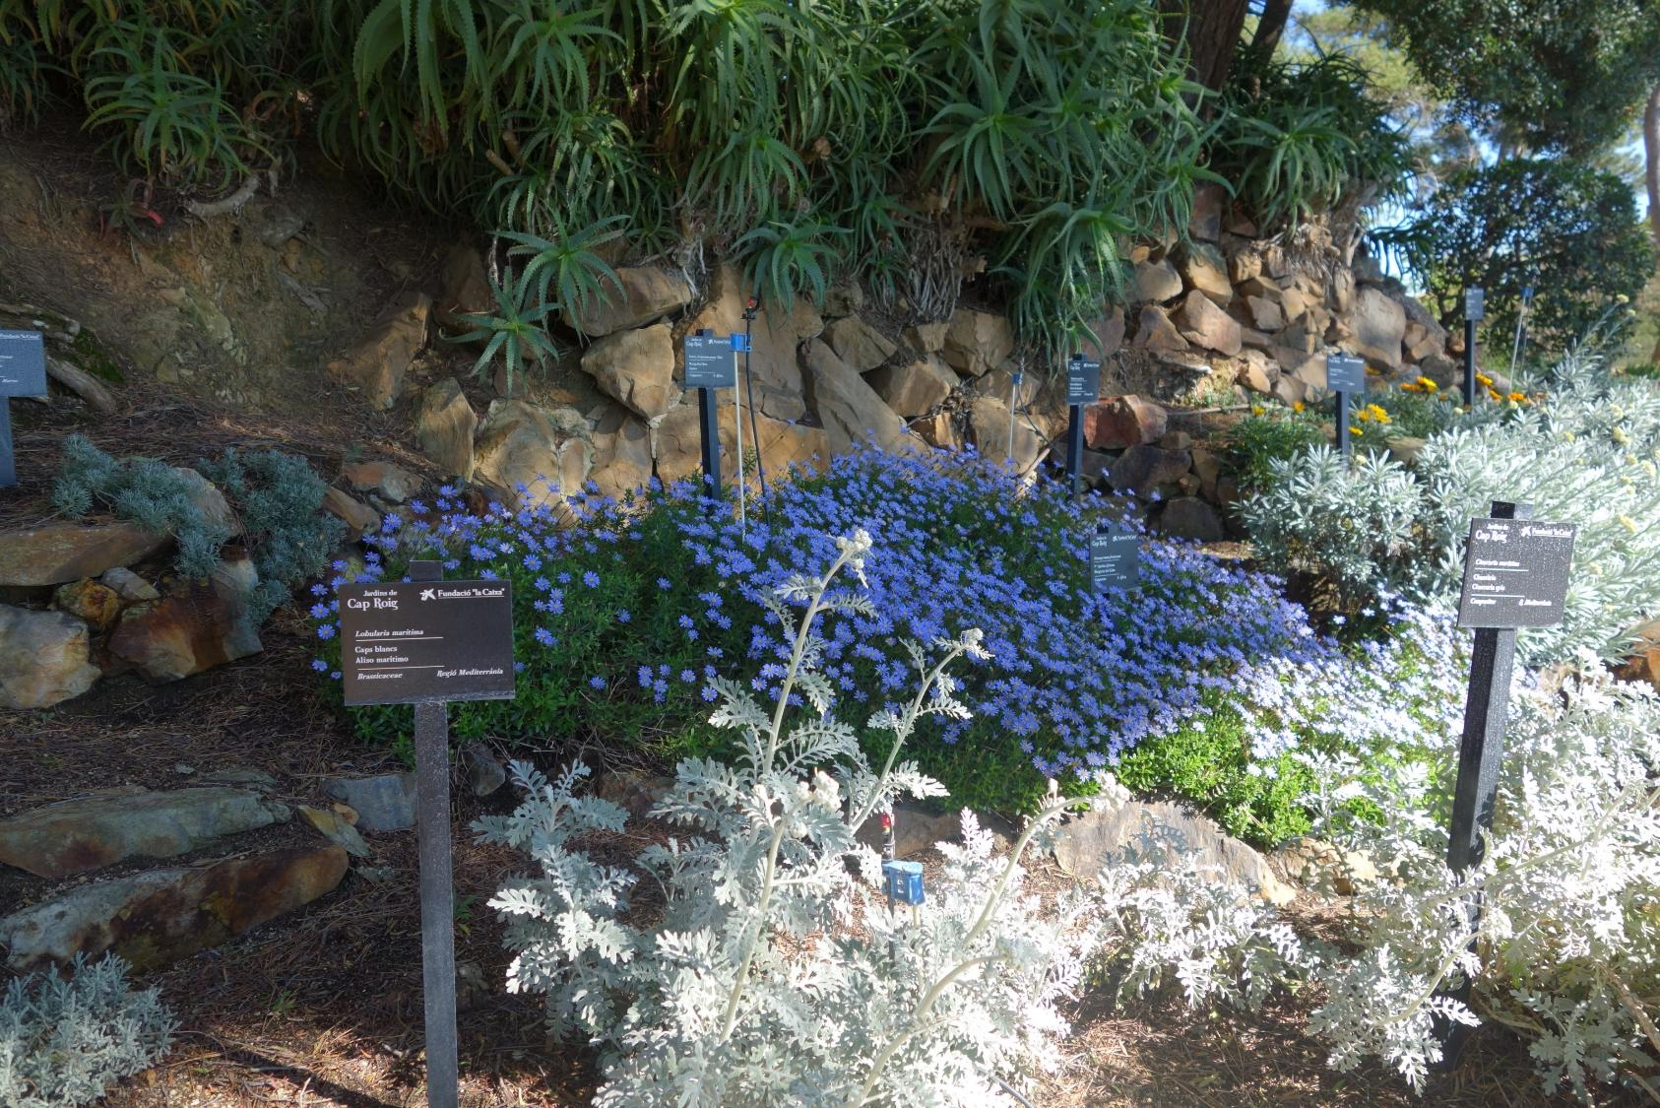
AGATHEA

Slide 10
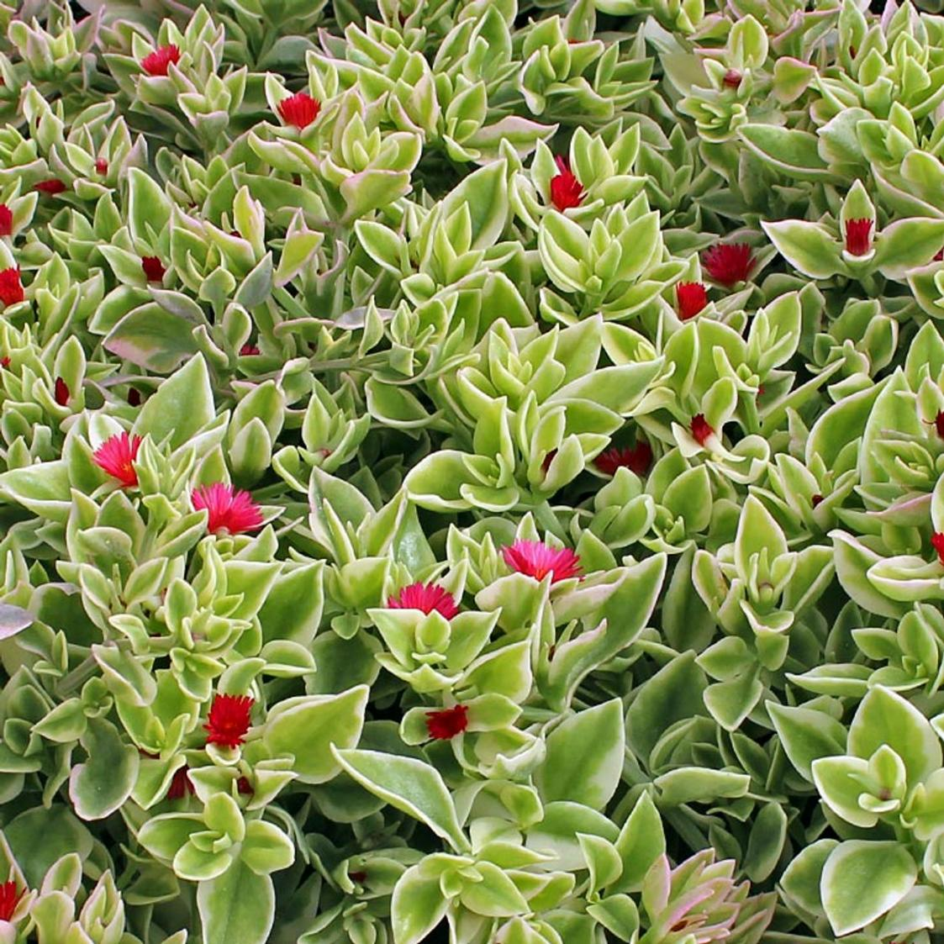
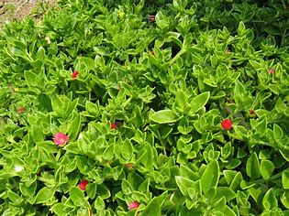
APTENIA
Notes:
Aptenia ou Ficoîdes, attention au gel, elle forme un excellent couvre sol

Slide 11
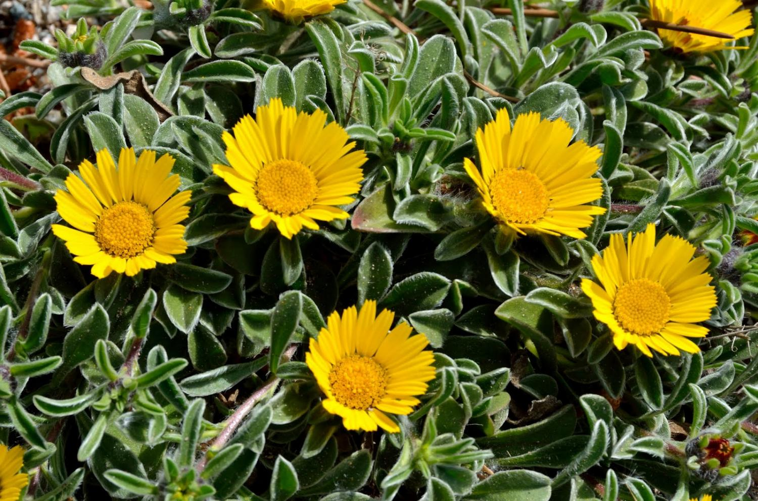
ASTERICUS MAURITANUS

Slide 12
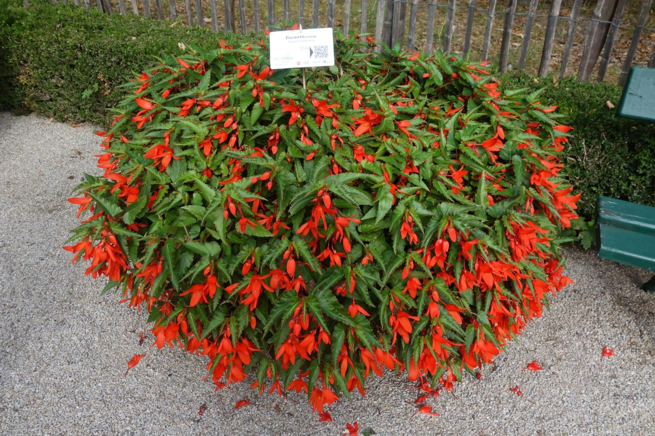
BEGONIA
Notes:
Begonia X boliviensis interspécifique et autres donc issue de croisement résiste TB à la chaleur et à la sècheresse
Bégonia Top Hat, Bégonia dragon Wing, F1 Big, f1 senator

Slide 13
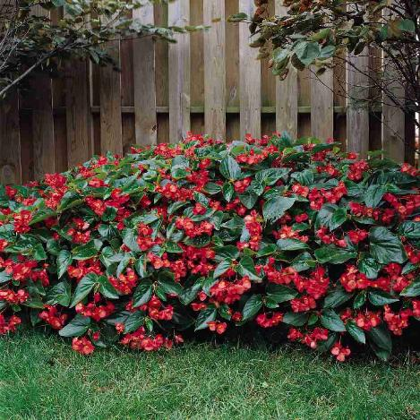
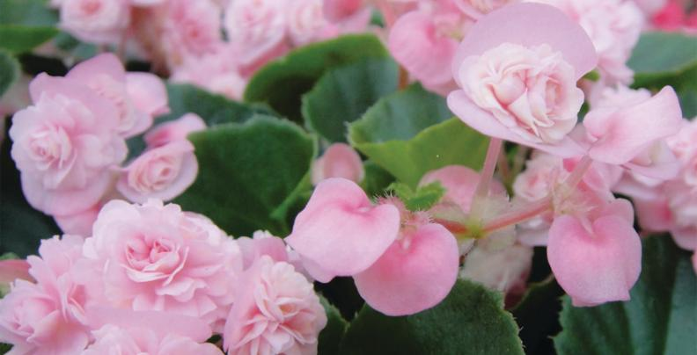
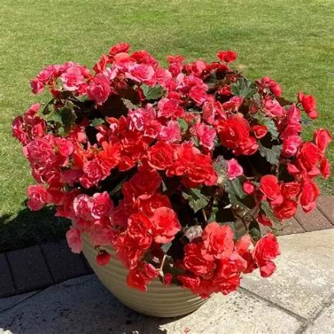
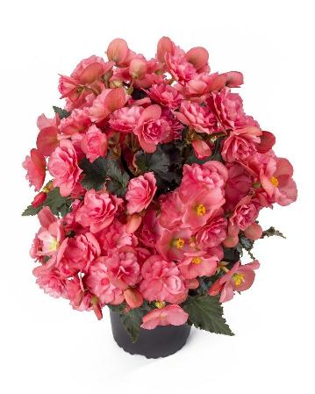
BEGONIA DRAGON WING
BEGONIA SEMPERFLORENS PASO DOBLE
BEGONIA ELATIOR SUNPLEASURE ROSE
BEGONIA ELIATOR SUNBRERO

Slide 14
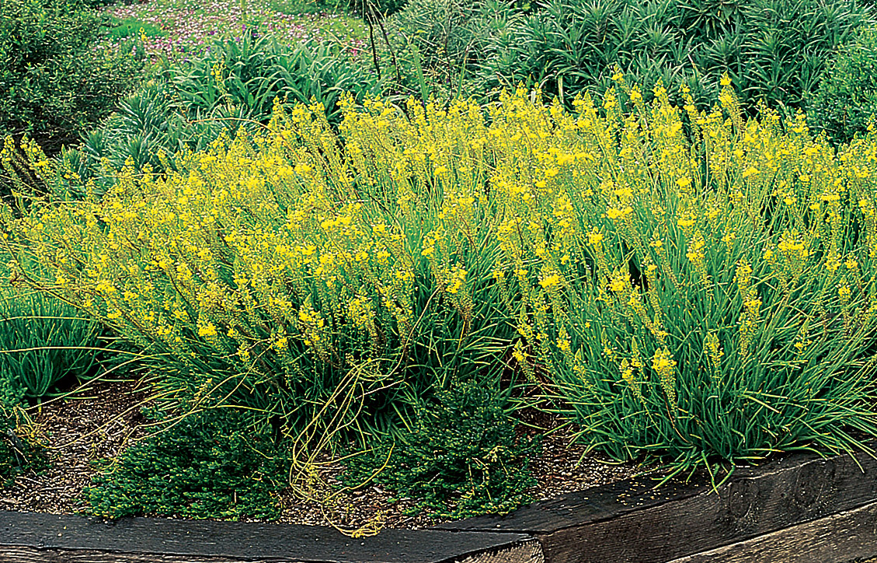
Bulbine FRUSTECENS

Slide 15
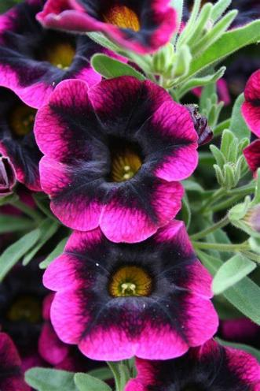
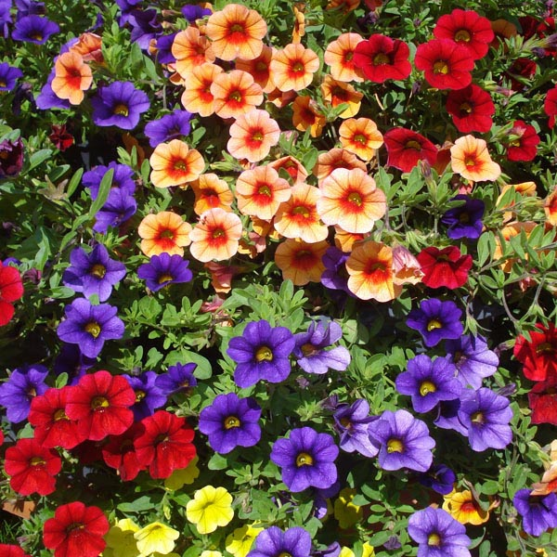
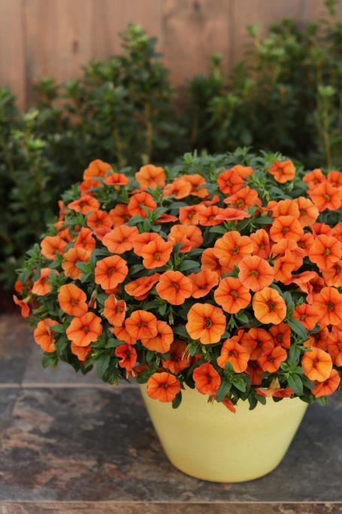
CALIBROCA
Notes:
Calibrachoa hybrida SEL, colita
Pétunia

Slide 16
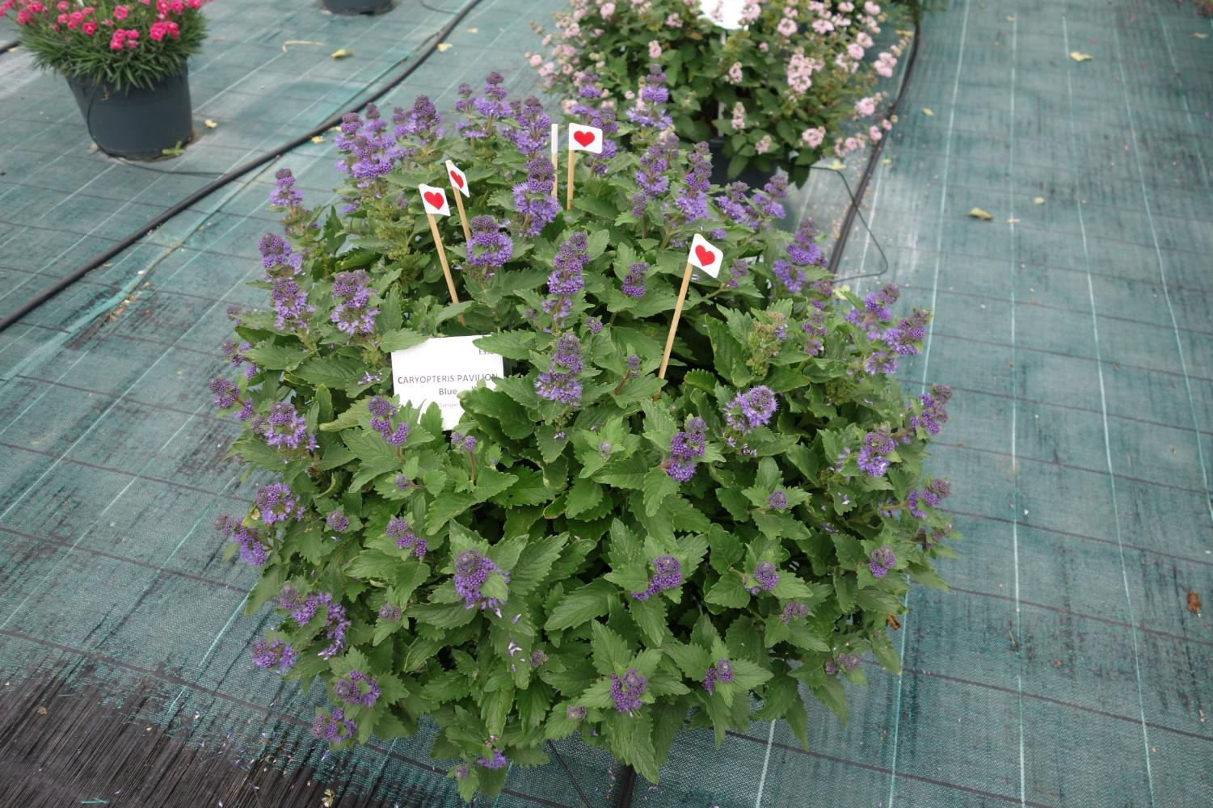
caryopteris
Notes:
Caryopteris… Lavande, Romarin, Péroskia….

Slide 17
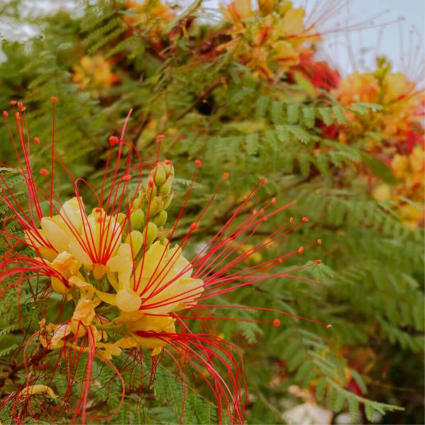
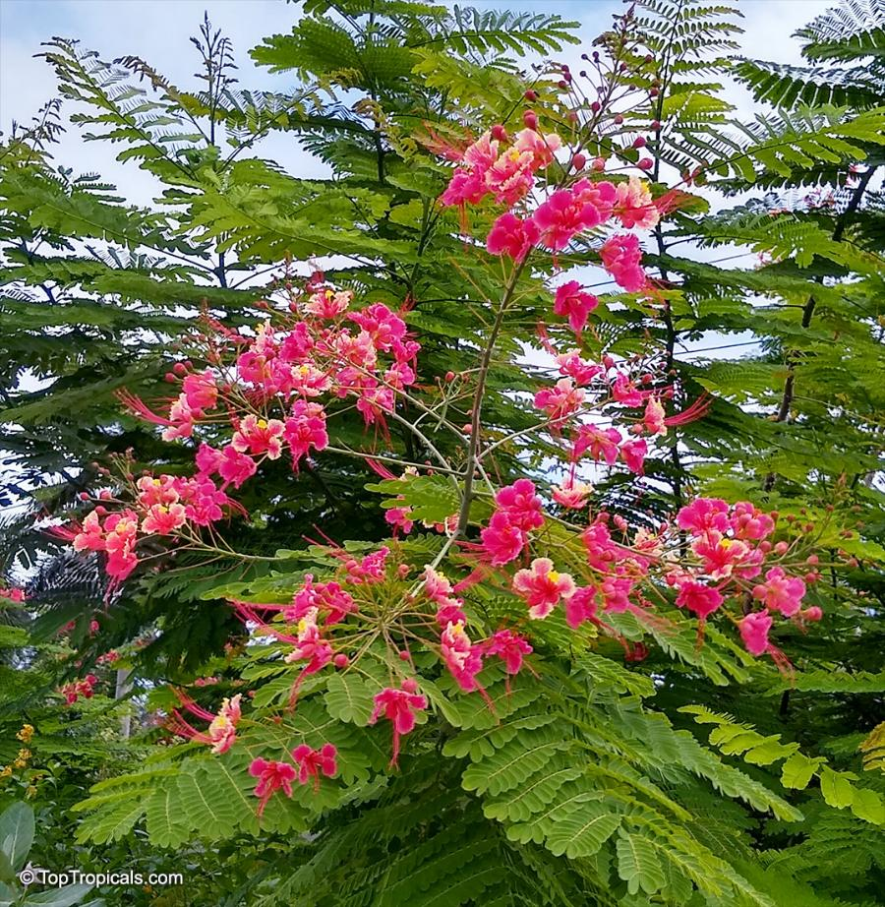
caeselpina
Notes:
ARBUSTE

Slide 18
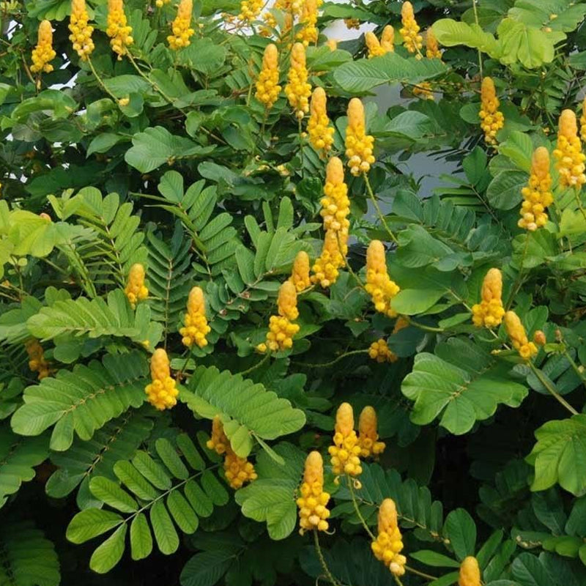
CAssia
Notes:
ARBUSTE

Slide 19
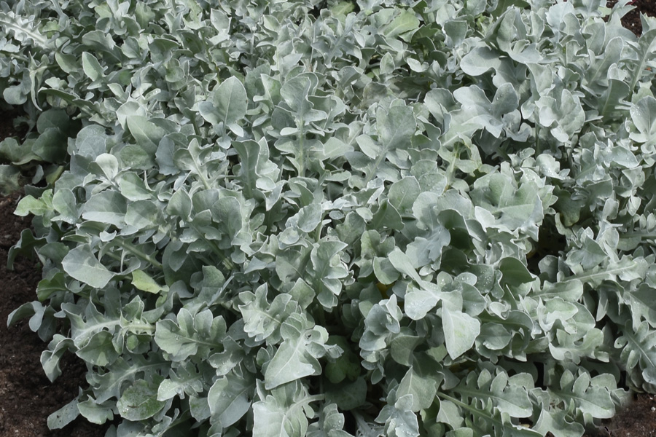
centauree
Notes:
Centaurée maritime centauréa « mercury » et cineraire maritime

Slide 20
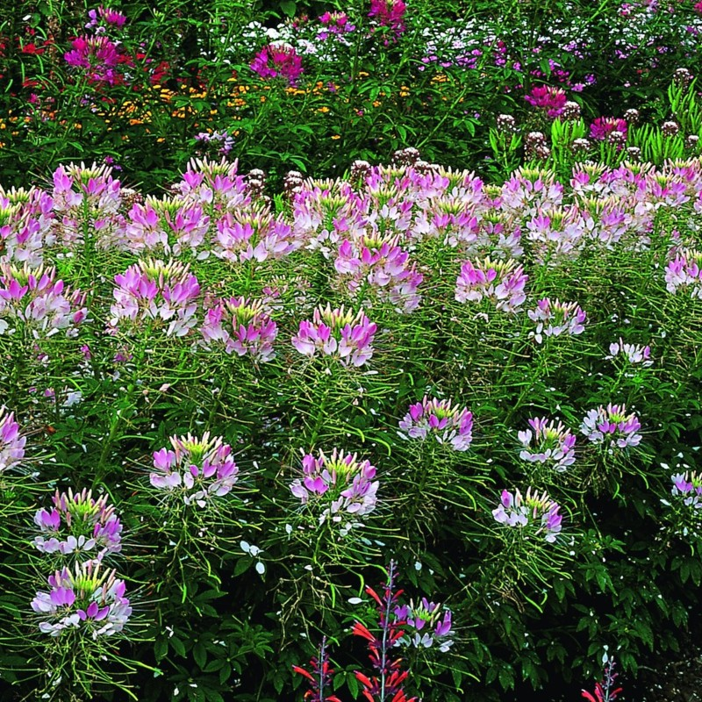
cleome
Notes:
Cléome spinosa F1 sparkler

Slide 21
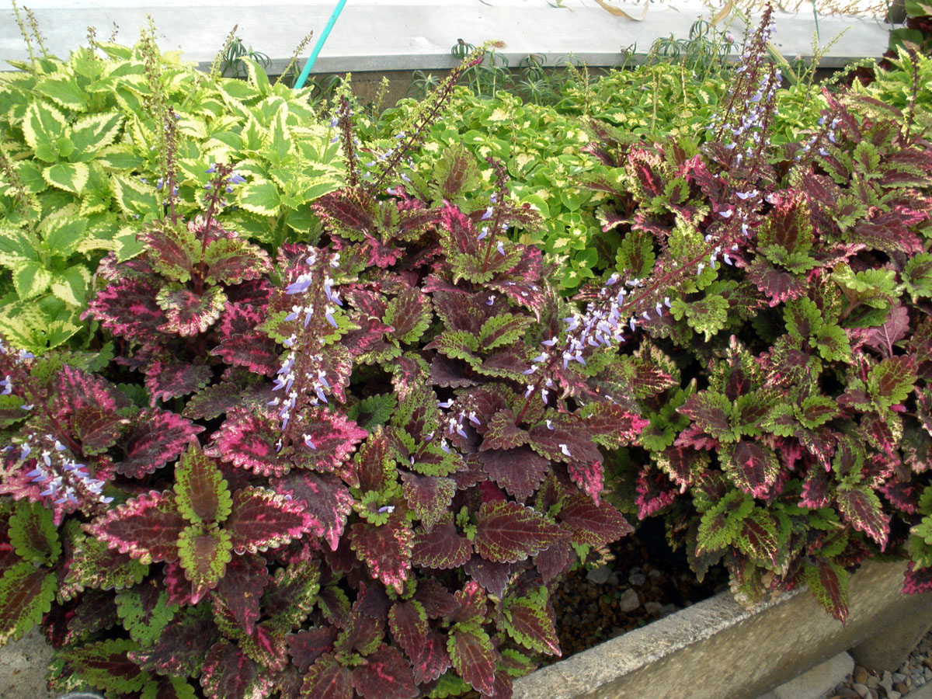
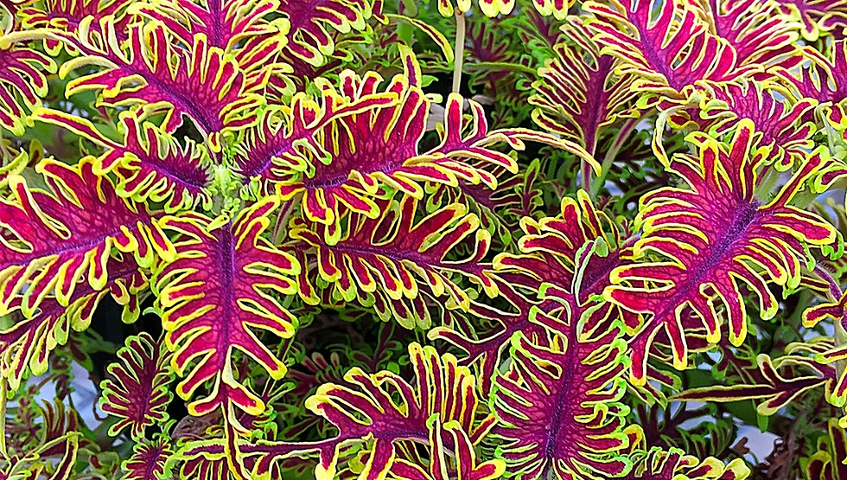
Coleus
Coleus SCUTELLARIOIDES SKELETAL
Notes:
Plectrantrus scutellarioides Coleus

Slide 22
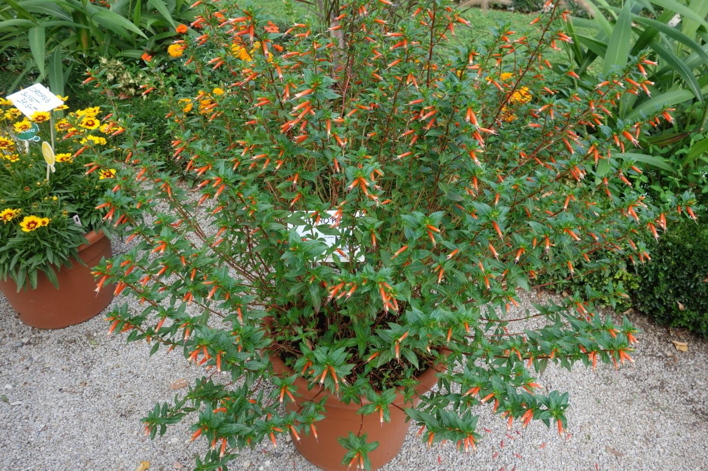
CUPHEA
Notes:
Cuphea + panaché

Slide 23
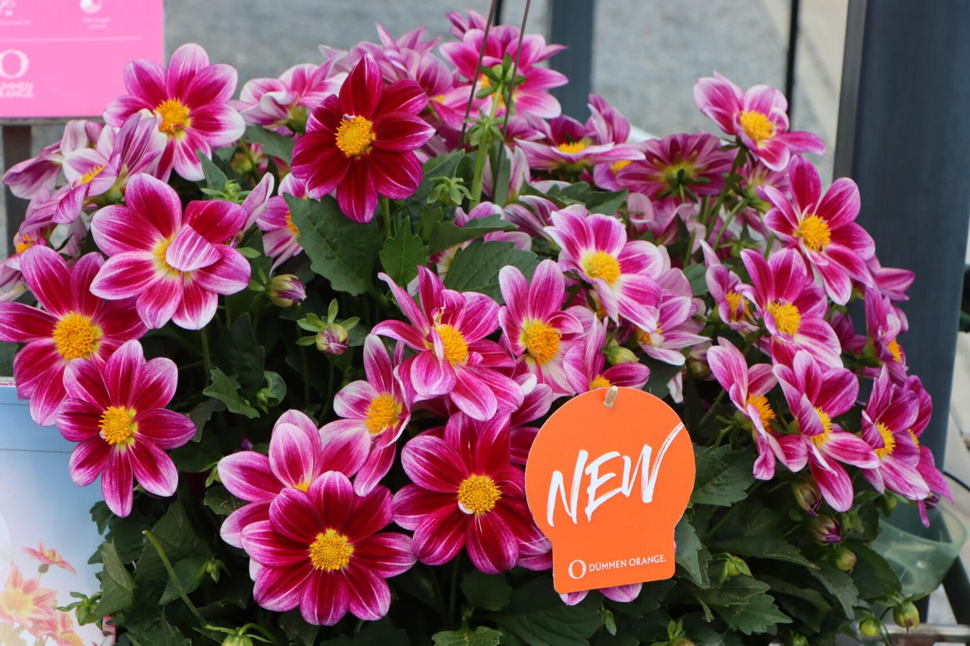
DALHIA HYBRIDA SUMMER BEES

Slide 24
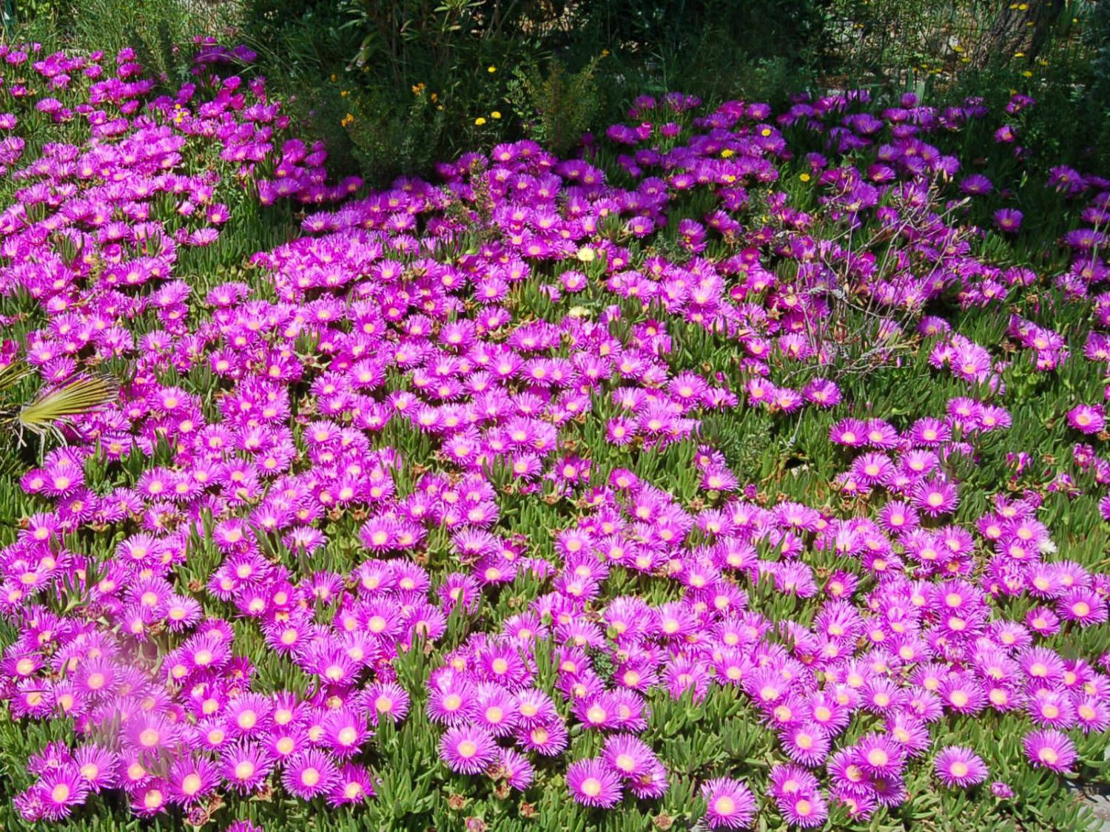
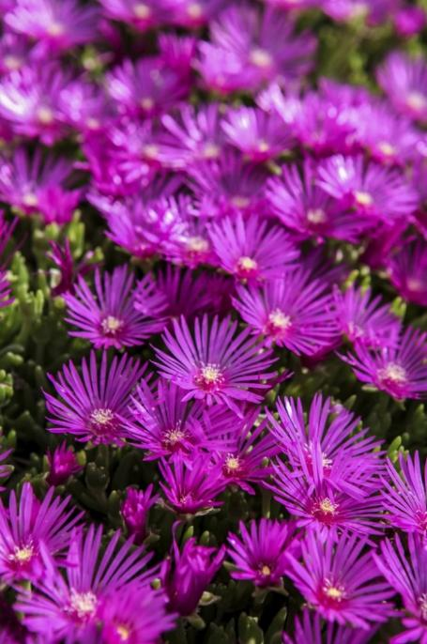
Notes:
DELOSPERMA vu aux canaries, pourpier

Slide 25
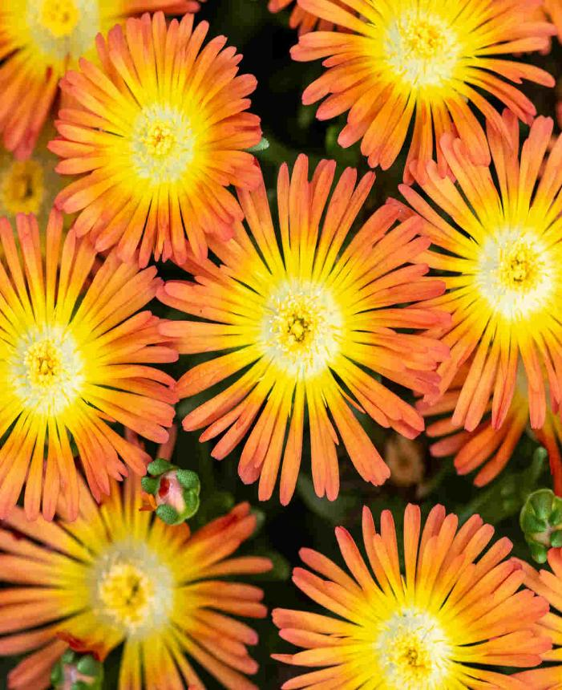
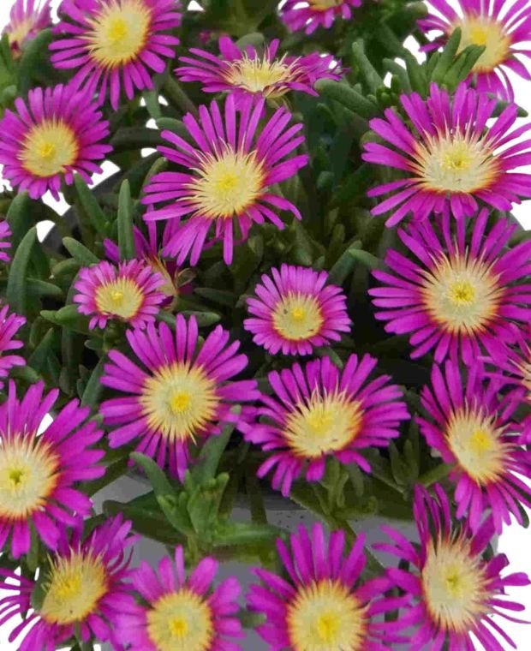
DELOSPERMA COOPERI SOLSTICE

Slide 26
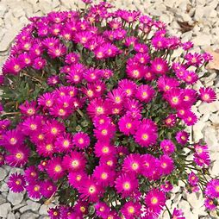
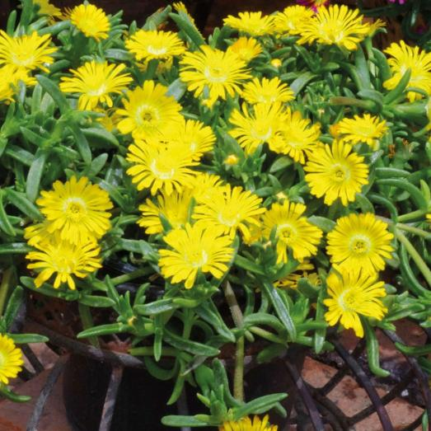
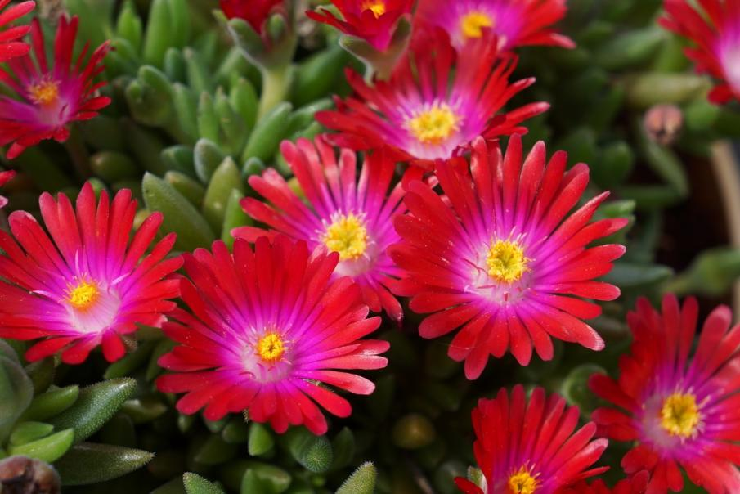
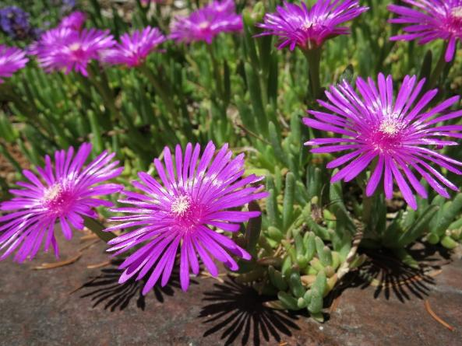
delosperma
Notes:
Delosperma pourpier, ficoides

Slide 27
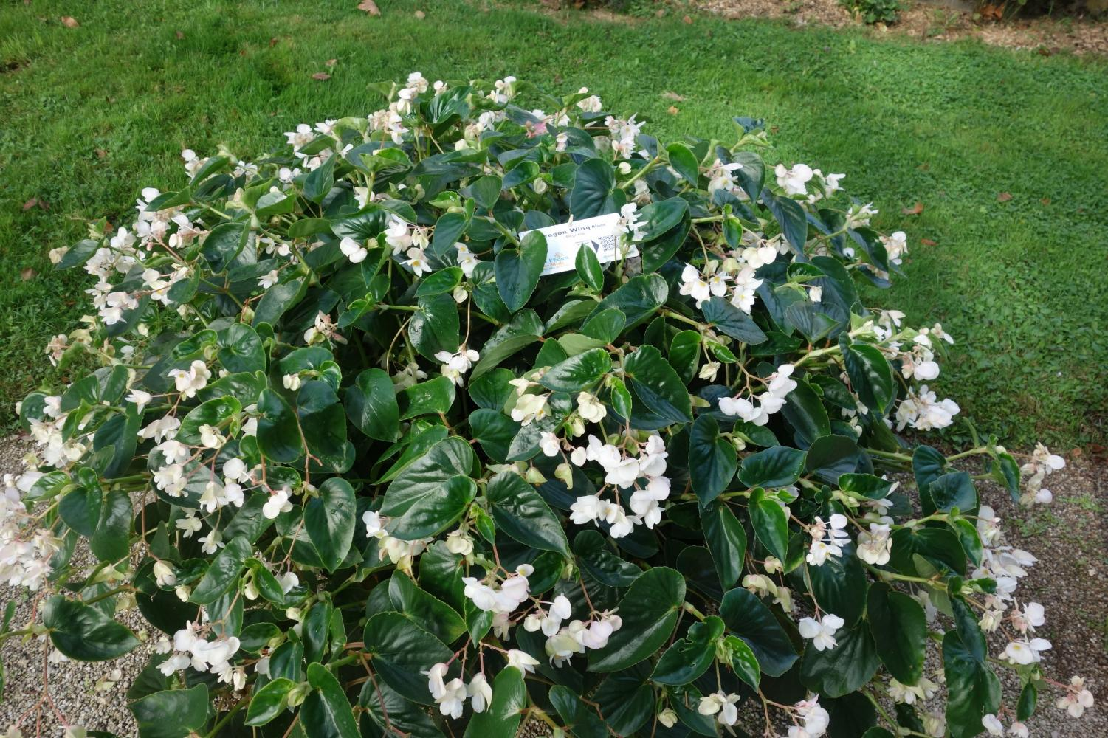
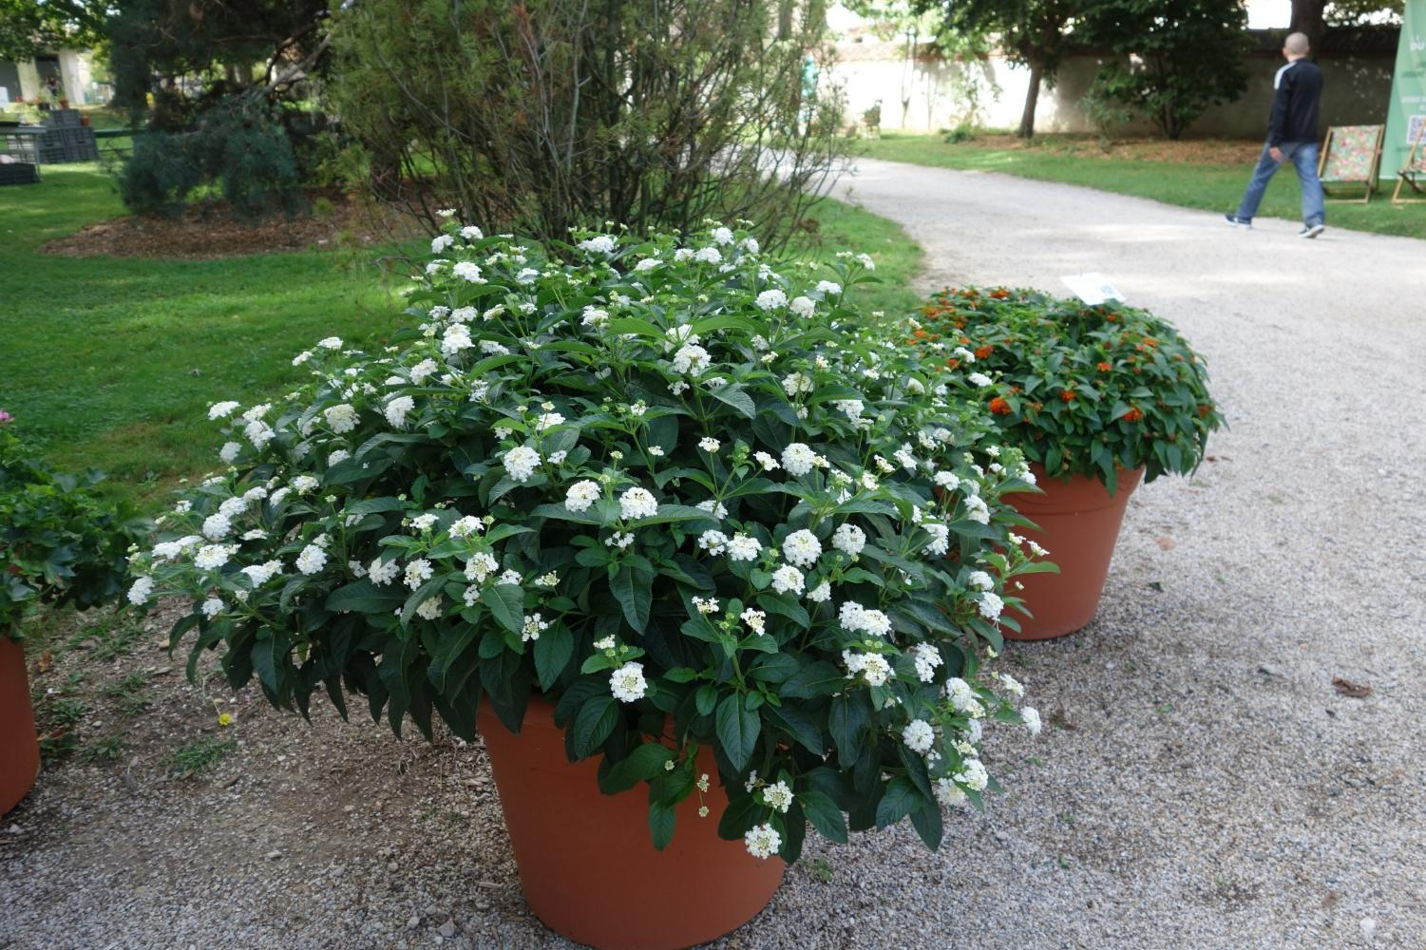
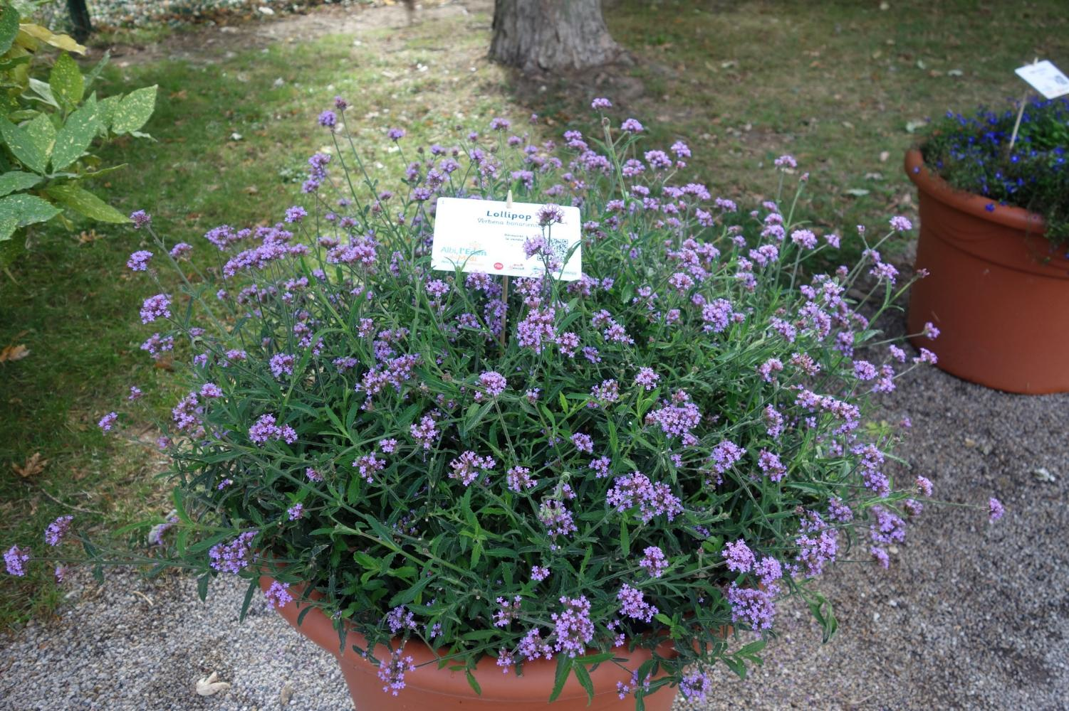
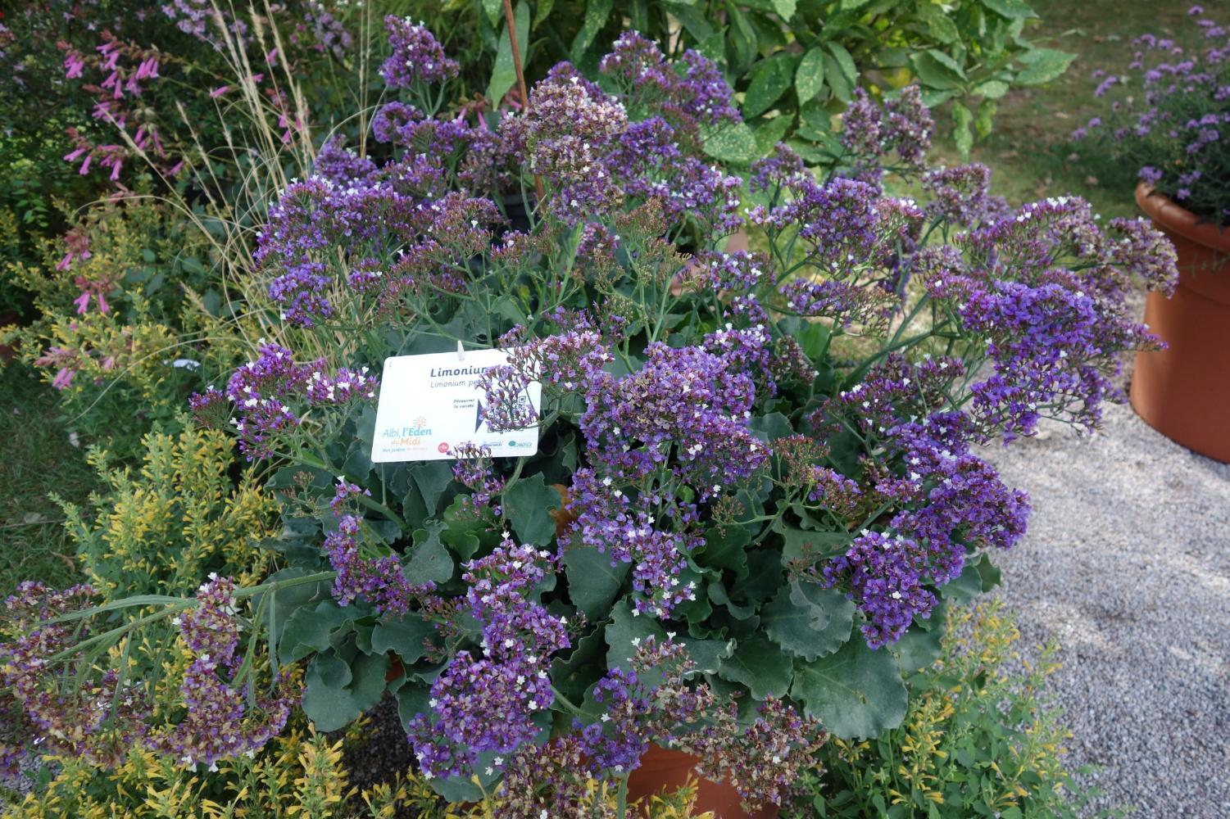
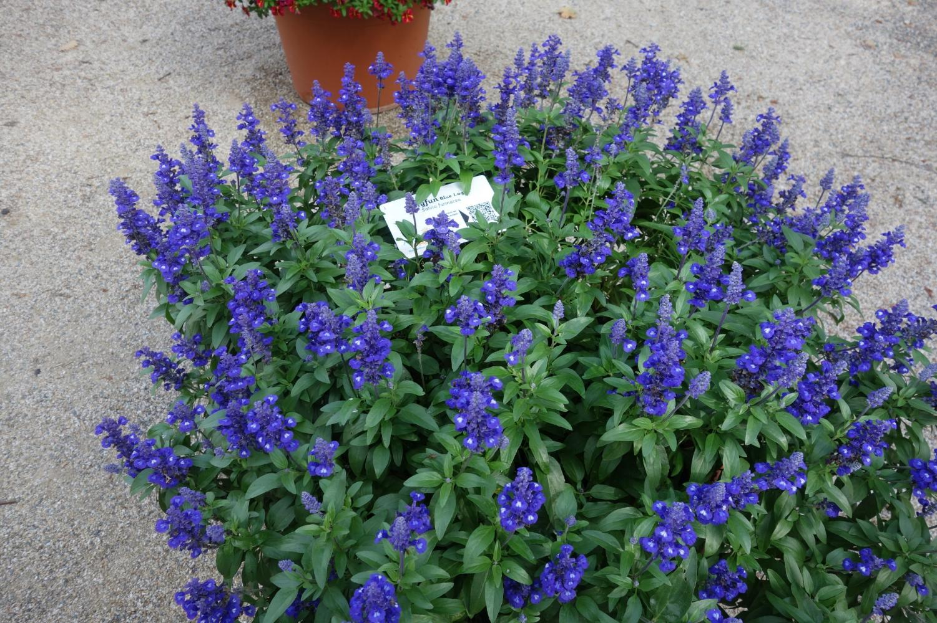
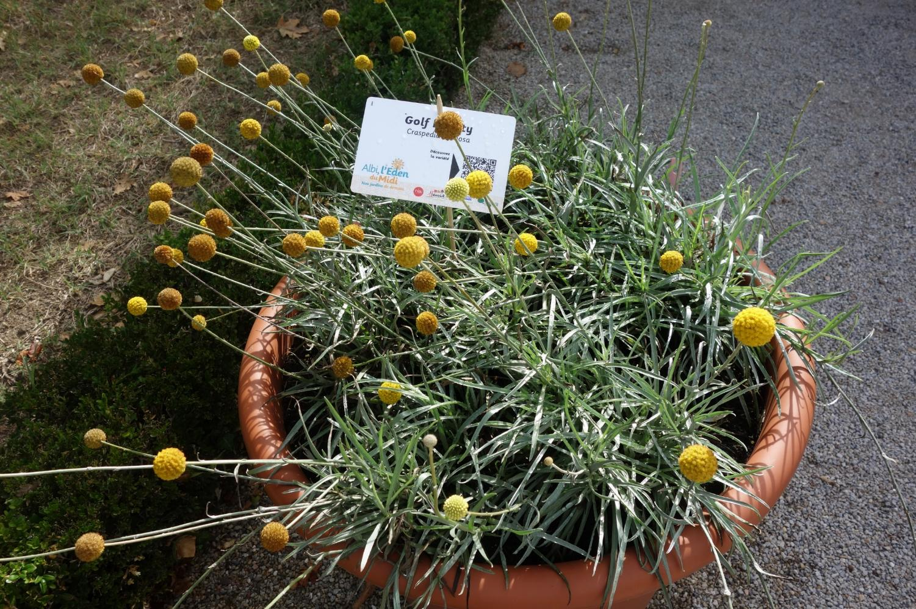


POURPIER
Notes:
Pourpier, ficoîde,

Slide 28




dimorphoteca
Notes:
Dimorphotheca

Slide 29

OSTEOSPERMUM
Notes:
OSTEOSPERMUM Marguerite du cap

Slide 30

DIASCIA
Notes:
DIASCIA

Slide 31


DIPLADENIA flordenia ou rio
Notes:
MANDEVILLA DIPLADENIA

Slide 32




EURYOPS
Notes:
EURYOPS voir site jardinsec

Slide 33



ECHEVERIA
Notes:
Echeveria peacockii urban plante de mosaîculture

Slide 34



ECHINACEA
Notes:
Echinacéa + connu la rouge
VIVANNUELLE

Slide 35


EUPHORBIA HYPERICIFOLIA SHADE IN PINK
EUPHORBIA MILLII MAXI
Notes:
Floraison des giratoire canaries avec euphorbe Millii

Slide 36

TOURNeSOL
Notes:
Hélianthus annuus sunbast, tournesols

Slide 37


GAURA
Notes:
Les gauras

Slide 38

GAILLARDE
Notes:
Gaillarde. Quelles sont les plantes annuelles gourmandes en eau? Pas de réponses sur google

Slide 39

GAILLARDE GRANDIFLORA GUSTO ORANGE ZEST

Slide 40


GERBERA JAMESONII GARVINEA SWEET FEMMY
Gerbera garvinea sweet pastry

Slide 41


GOMPHRENA
Notes:
+ gomphrena

Slide 42


Impatiens sunpatiens
IMPATIENS HAWKERII SUNPATIENS VIGOROUS

Slide 43

kniphofia
Notes:
KNIPHOFIA dévéloppement trop long pour une annuelle à garder en vivaces

Slide 44

ORIGANUM VULGARE Deco pink

Slide 45

LOBULARIA
Notes:
Lobelaria alysse jardinière

Slide 46


limonium
Notes:
Limonium Vu aux canaries

Slide 47


LIMONUM PEREZII INDIE
LIMONUM SINUATUM HIPSTER

Slide 48

lantana
Notes:
Lantana toxique

Slide 49

LAGURUS OVATUS BIG BUNNY

Slide 50

LOBELIA ERINUS MASTERPIECE

Slide 51

Mecardonia garden

Slide 52


MIRABILIS JALAPA
Notes:
belle nuit chez moi à l’ombre

Slide 53

NEPETA HYBRIDA BLUE PLANET

Slide 54

Platycodon grandiflora

Slide 55

geranium
Notes:
Pelargonium vu aux canaries attention papillon

Slide 56


Slide 57


PELARGONIUM HORTURUM MAVERICK PINTO
PELARGONIUM PELTATUM MOONFLAIR

Slide 58

Persicaria capitata

Slide 59


pentas
Notes:
Pentas

Slide 60

PETUNIA HYBRIDA ITSY

Slide 61


rudbeckia
Notes:
Rudbeckia hirta

Slide 62


scaveola
SCAVEOLA AEMULA FANATIX
Notes:
Scaveola aenuba

Slide 63

sauge
Notes:
Les sauges nemerosa grahami Sauge elegans estella coral

Slide 64

sauge

Slide 65

SEDUM MEXICANUM SILVER

Slide 66

SEMPONIUM SURREAL DESTINY

Slide 67


TAGETES ERECTA KEES

Slide 68


tulbaghia
Notes:
KNIPHOFIA dévéloppement trop long pour une annuelle à garder en vivaces

Slide 69




verveine
Notes:
Verbena Verveine mais aussi vivace bonariensis, vénosa, polaris (en mélange)

Slide 70

Verbena endurascape

Slide 71

VERONICA LONGIFOLIA SEL NICKY PINK

Slide 72

zinnia
Notes:
Zinnia sahara ou profusion

Slide 73


ZINNIA ELEGANS HOT MIXTURE

